Slide 1
Facturación Electrónica
Obligatoriedad y beneficios para PYMES y Autónomos
Notes:
Breve introducción de Edicom

Slide 2
Contenido que vamos a tratar
La legislación
Soluciones tecnológicas
Lo que te conviene saber, aunque no seas abogad@
Emitir facturas electrónica, sin complicarme la vida.
O complicándomela poco….
Características técnicas
Beneficios de todo esto
Lo que necesitas saber, sin necesidad de ser informáti@.
Quizá lo haces porque te obligan… Pero ya puestos, aprovecha las ventajas que tiene.
Obligatoriedad
Pero.. ¿estoy obligad@ a emitir facturas electrónicas?

Slide 3
Una factura electrónica…
Se expide y recibe en formato electrónico
Acredita la compra-venta de bienes y servicios
Fuente de auditoría del IVA y otros impuestos
Connotaciones jurídicas para resolver litigios
Instrumento de recaudación fiscal
Muy efectivo si el procedimiento es 100% telemático
Tiene idéntica validez que una factura en papel (siempre que se cumplan ciertas condiciones)
Todos los países legislan sobre este asunto… y no poco

Slide 4
Legislación (I)
Factura Electrónica en Europa

Slide 5


Directivas europeas
Mejorar el funcionamiento del mercado interior
Favorecer la interoperabilidad entre los estados
Ámbito B2B (Business to Business)
Directiva 2010/45/UE
Ámbito B2G (Business to Government)
Directiva 2014/55/UE
Notes:
En Europa tenemos directivas a las que se deben supeditar las leyes de los países de la unión.
Europa, que sólo piensa en el bien de sus ciudadanos, legisla para conseguir objetivos elevados

Slide 6





Directivas europeas
Aceptación del destinatario
Legibilidad
Autenticidad del origen
Almacenamiento
El emisor de la factura es quien dice ser. No se ha podido suplantar su identidad
Factura en su formato original (PDF, EDIFACT, X12, TXT, PDF…) junto con los datos que garanticen su integridad y autenticidad.
Ámbito B2B (Business to Business)
Directiva 2010/45/UE
Integridad del contenido
El contenido del documento que recibe el cliente es idéntico al que envió el proveedor. No se ha podido modificar.
Pistas de auditoría
EDI con procedimientos adicionales
Firma Electrónica Avanzada
Notes:
Aceptación y legibilidad rápido
Autenticidad, explicas
Integridad explicas
Autenticidad + Integridad → Explicas
Almacenamiento rápido

Slide 7



Directivas europeas
Objetivos
Calendario
Fomentar el uso de la F. Electrónica
Establecer un estándar europeo de facturación electrónica.
Facilitar la contratación pública y el comercio transfronterizo
Todos los países deberían realizar la trasposición a sus leyes nacionales antes del 18 de abril de 2020.
Ámbito B2G (Business to Government)
Directiva 2014/55/UE
Recepción obligatoria
Todas las administraciones públicas están obligadas a recibir las facturas en formato electrónico.
Notes:
En los objetivos, destaca la contratación transfronteriza

Slide 8
Directivas europeas
Mejorar el funcionamiento del mercado interior
Favorecer la interoperabilidad entre los estados
Ámbito B2B (Business to Business)
Directiva 2010/45/UE
Ámbito B2G (Business to Government)
Directiva 2014/55/UE
Ninguna norma local podrá contravenir las directivas

Slide 9
Legislación (I)
Factura Electrónica en España

Slide 10



Ámbito B2G | Ley 25 / 2013
De 27 de diciembre, de impulso de la factura electrónica y creación del registro contable de facturas en el Sector Público.
Factura electrónica con administraciones públicas
Obligatoriedad
Todas las facturas dirigidas a las Administraciones Públicas deben ser electrónicas.
Formato
Facturae - formato estructurado xml, versión 3.2.
Almacenamiento
El tiempo de conservación será de 5 años.
Firma electrónica
Es obligatoria la firma electrónica avanzada basada en XADES.
Notes:
Al llegar a firma electrónica, hacer una reflexión sobre la firma avanzada y XADES, como elementos de corte técnico que si alguien tiene interés, podemos darle más datos al final

Slide 11

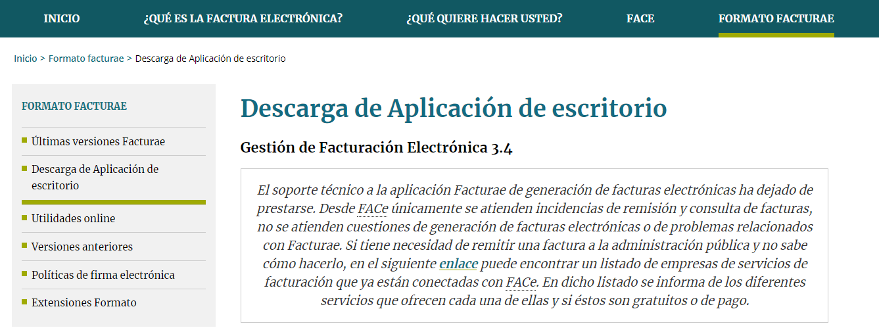
Ámbito B2G | Ley 25 / 2013
Solución “manual” para emisión y envío de FACTURAe - Ministerio de asuntos económicos y transformación digital | Ministerio de hacienda
Notes:
Opción gratuita para emitir factura a la AAPP
Beneficios (sólo uno)
Es gratis
Inconvenientes:
La factura la generas 2 veces. Una en tu sistema de gestión para llevar tu contabilidad y tu gestión de cartera
Otra en el programa del ministerio para el envío.
Es un proceso manual
La interfaz es poco usable
Y además, como aparece en la web, el soporte es inexistente.

Slide 12
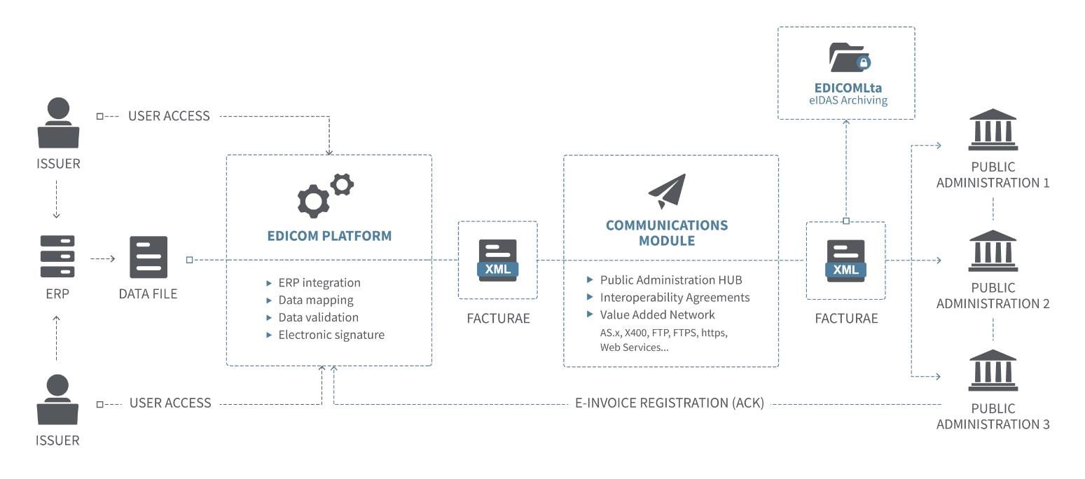
Ámbito B2G | Ley 25 / 2013
Solución “automática” para emisión y envío de FACTURAe
Notes:
Una opción es contar con soluciones de mercado que automaticen todo el proceso.
Explicar rápido el diagrama insistiendo en que aquí:
Ventajas (aquí son muchas)
La factura se genera una vez
Automáticamente se transformato al formato FACTURAe y se envía a la administración
Los acuses de respuesta de las administraciones, llegan pudiéndose integrar en el sistema de gestión, o al menos, monitorizarlos mediante interfaces específicas para saber si te han aceptado las facturas, si ya las han tramitado para pagártelas…
Además, incluye servicios específicos de almacenamiento de la factura original junto a los acuses en un servicio auditado que da valor probatorio a los registros almacenados.
Inconvenites (sólo uno)
Cuesta dinero. La inversión estará justificada para aquellas empresas que tengan un volumen relevante de facturas hacia la administración pública, o que bien ya tengan una solución de F.E. privada y con pequeños ajustes puedan también integrar la conectividad con sus clientes públicos.

Slide 13
Ámbito B2B | Real Decreto 1619/2012
Factura electrónica en entre empresas y a particulares
Una factura electrónica es aquella que se ajuste a lo establecido en el reglamento y que haya sido expedida y recibida en formato electrónico.
Obligatoriedad
No es obligatoria (de momento).
El destinatario tiene que dar su consentimiento.
Formato
No hay un formato específico
EDIFACT, X12, UBL, TRADACOM…
PDF, Word, Excel, Imagen
Almacenamiento
Durante 5 años. En el formato original, y garantizando la legibilidad,
Integridad y autenticidad del documento
Notes:
Vamos a pararnos en la parte de la integridad (slide siguiente)

Slide 14
Ámbito B2B | Real Decreto 1619/2012
Factura electrónica en entre empresas y a particulares
Una factura electrónica es aquella que se ajuste a lo establecido en el reglamento y que haya sido expedida y recibida en formato electrónico.
Obligatoriedad
No es obligatoria (de momento).
El destinatario tiene que dar su consentimiento.
Formato
No hay un formato específico.
EDIFACT, X12, UBL, TRADACOM…
PDF, Word, Excel, Imagen
Almacenamiento
Durante 5 años. En el formato original, y garantizando la legibilidad,
integridad y autenticidad del documento
Mediante tecnologías EDI (Electronic Data Interchange)
Mediante pistas de auditoría y medios validados por la AEAT
Mediante Firma Electrónica Avanzada
Notes:
Destacar la firma electrónica como medio para asegurar la integridad y autenticidad del documento

Slide 15
(
Firma Electrónica

Slide 16

Firma
Nombre y apellidos escritos por una persona de su propia mano en un documento, con o sin rúbrica, para darle autenticidad o mostrar la aprobación de su contenido.
Rasgo o conjunto de rasgos, realizados siempre de la misma manera, que identifican a una persona y sustituyen a su nombre y apellidos para aprobar o dar autenticidad a un documento.
Notes:
Destacar el concepto de autenticidad en ambos párrafos.
La firma manuscrita, no contempla la idea de integridad.
Sólo la firma electrónica puede realmente dar garantías de autenticidad e integridad

Slide 17


Certificado electrónico del firmante
Mano de la persona que dice ser quien es…
Lo expide una autoridad acreditada
Reconocido
No reconocido
FNMT, Camerfirma…
“LA MANO Electrónica”
Dispositivo de creación de firma
Bolígrafo, pluma o similar
Aloja el certificado electrónico y lanza los procesos criptográficos que conformarán la firma electrónica.
Ordenador, lector de tarjetas criptográficas…
“EL BOLÍGRAFO Electrónico”

Slide 18










Certificado electrónico del firmante
Si al aplicar la clave pública se desencripta el hash, la factura es auténtica
“LA MANO Electrónica”
Clave privada
Clave pública
Dispositivo de creación de firma
“EL BOLÍGRAFO Electrónico”
Si al aplicar algoritmo de digestión, sobre la factura, obtengo el mismo “hash” que he descriptado, la factura es íntegra.
Notes:
Sistema de clave pública o “criptografía asimétrica”.
La función del certificado es encriptar datos.
Los datos encriptados por una de las claves, sólo pueden ser desencriptados por la otra.

Slide 19
(
)
Firma Electrónica

Slide 20
Ámbito B2B | Real Decreto 1619/2012
Factura electrónica en entre empresas y a particulares
Una factura electrónica es aquella que se ajuste a lo establecido en el reglamento y que haya sido expedida y recibida en formato electrónico.
Obligatoriedad
No es obligatoria (de momento).
El destinatario tiene que dar su consentimiento.
Formato
No hay un formato específico.
EDIFACT, X12, UBL, TRADACOM…
PDF, Word, Excel, Imagen
Almacenamiento
Durante 5 años. En el formato original, y garantizando la legibilidad,
integridad y autenticidad del documento
Mediante tecnologías EDI (Electronic Data Interchange)
Mediante pistas de auditoría y medios validados por la AEAT
Mediante Firma Electrónica Avanzada
Notes:
Volvemos a nuestro slide sobre la legislación española sobre F.E. entre empresas.

Slide 21
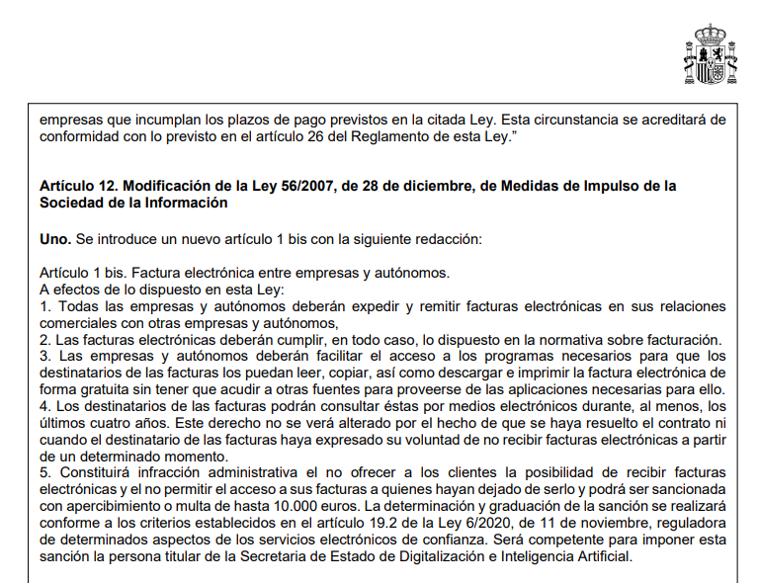
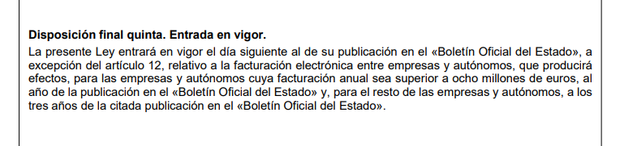









Anteproyecto de ley de Creación y Crecimiento de Empresas
Ámbito B2B | Real Decreto 1619/2012
Factura electrónica en entre empresas y a particulares
Una factura electrónica es aquella que se ajuste a lo establecido en el reglamento y que haya sido expedida y recibida en formato electrónico.
Obligatoriedad – No es obligatoria
Consentimiento del receptor
Notes:
Y nos vamos a parar ahora en estas dos características:
Obligatoriedad (no lo es)
Consentimiento del receptor
Pues resulta que recientemente se ha publicado el anteproyecto de ley […]. Plan de resiliencia para superar los estragos de la pandemia y, de paso, optar a los fondos europeos de reconstrucción.
Facilitar la creación de nuevas empresas
Dinamizar el crecimiento de PYMES para hacerlas más competitivas
Vamos a leer algunas cosas (primero leer, luego interpretar)
Al llegar a plazos, transmitir calma porque la cosa, puede que vaya para largo, sobre todo en las empresas que facturan menos de 8M€

Slide 22
Anteproyecto de ley de Creación y Crecimiento de Empresas
Ámbito B2B | Real Decreto 1619/2012
Factura electrónica en entre empresas y a particulares
Una factura electrónica es aquella que se ajuste a lo establecido en el reglamento y que haya sido expedida y recibida en formato electrónico.
Obligatoriedad –
SERÁ OBLIGATORIA
¿¿Consentimiento??

Slide 23
Soluciones tecnológicas

Slide 24






…una idea, así rápida…

Slide 25
…una idea, así rápida…
Es un proceso completamente manual
válido si emites muy pocas facturas
y si tienes pocos clientes

Slide 26
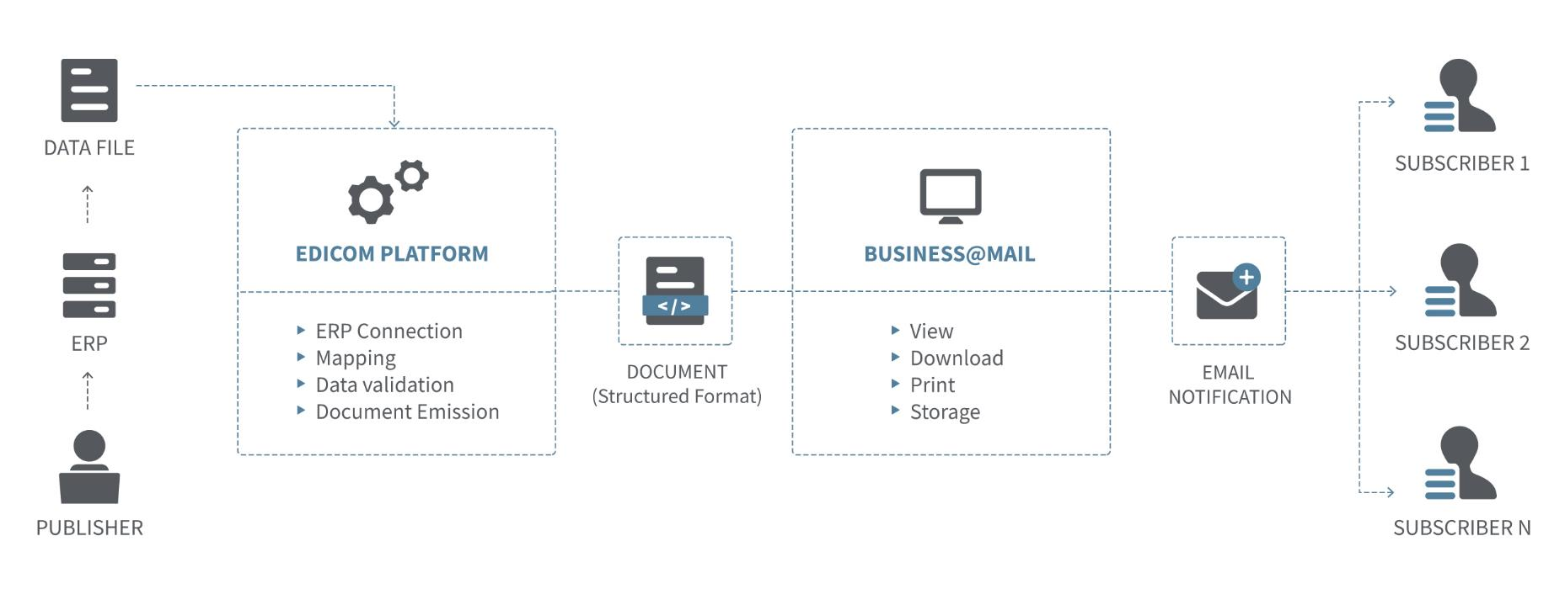
…o puedes optar por hacerlo más automático…
El usuario hace click en el enlace del mail y entra directamente a un portal donde tiene su factura
Controlas en todo momento si han recibido la factura y si la han descargado

Slide 27

…o puedes optar por hacerlo más automático…
Acortas plazos
Mayor seguridad
Serás más eficiente
Las facturas electrónicas se generan al instante de ser procesadas en tu sistema informática.
El envío al cliente es inmediato.
Las facturas no se pierden por el camino. Conforme se generan, se mandan.
El envío y almacenamiento de las facturas es seguro y confidencial
Es todo más automático e inmediato, así que es fácil que también se acorten los plazos de cobro.
Tienes mayor control sobre cada factura, y puedes concentrar tus gestiones de cobro sobre aquellas que lo requieren realmente.
Va a ser difícil que te equivoques, porque está todo automatizado.
Cumples con la ley
Mayor control
Las facturas, en su formato original, legibles y con las evidencias que acreditan su integridad y autenticidad, quedan almacenadas en un portal con un entorno privado para el cliente que podrá acceder a ellas siempre que quiera.
Sabes en todo momento cuándo un cliente ha sido notificado y cuándo ha consultado o descargado una factura.
Ningún cliente te podrá decir que no ha recibido la factura.
Las excusas para no pagar, casi desaparecen.
Como invertirás menos tiempo en generar, imprimir, enviar facturas y perseguir su cobro, quizá puedas dedicarte a cosas que hagan crecer tu negocio.

Slide 28

Consejos y mantras no solicitados
En el caso de las facturas, El coste el por documento puede llegar a reducirse hasta en un 80% cuando pasamos de un modelo analógico a uno digital.
Hacienda somos todos…
Maximiza sus beneficios
Todo hace pensar que con estas iniciativas se quiere mejorar el control de la fiscalidad, pero eso tampoco es tan malo.
Ahora que sabes que, pese a la obligatoriedad, también tienes cosas que ganar, aprovéchate y exprime todas las ventajas que tiene facturar en electrónico.
Explícale bien las cosas a tu cliente
No hay archivo físico
No hay que imprimir
Necesitas menos personas y menos horas para facturar a tus clientes.
Impulsa tu digitalización
Aprovéchate del impulso que te puede dar el requerimiento de implantar la factura electrónica, y da un paso adelante para hacer tu empresa más digital.
Estás obligado a emitir las facturas en electrónico. Pero tu cliente puede que te las quiera seguir recibiendo en papel.
Una buena estrategia de comunicación, te ayudará a superar asperezas y facilitará la total automatización de tus procesos de facturación.

Slide 29
#
Gracias!!
edicomgroup.com

